Slide 1
HORENIE
A
HASENIE

Slide 2
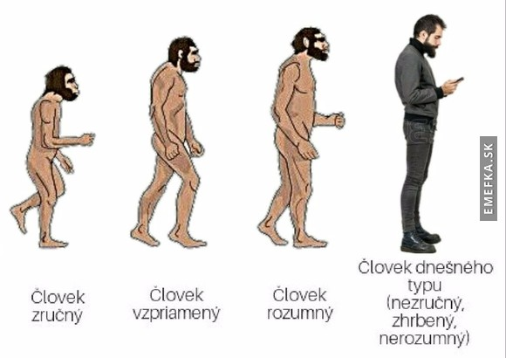
Používať oheň ako súčasť životného štýlu očividne začal už ľudský prapredok pred miliónom rokov - človek vzpriamený

Slide 3
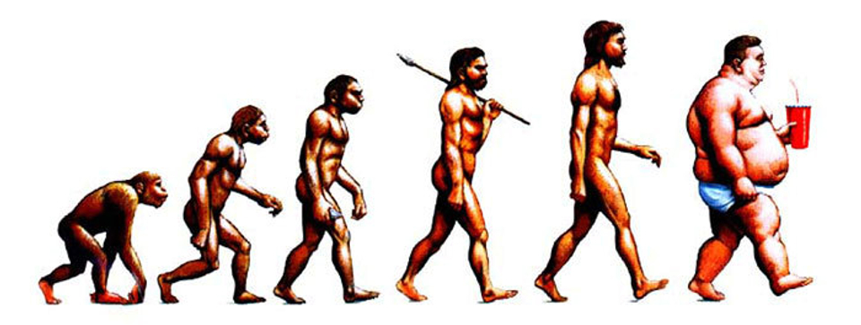

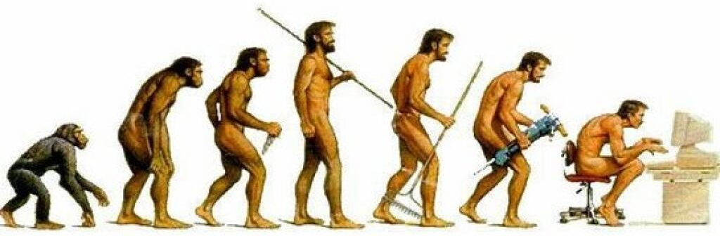

Slide 4
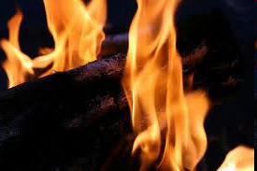
Horenie
Horenie je exotermická chemická reakcia, pri ktorej sa uvoľňuje teplo a svetlo

Slide 5
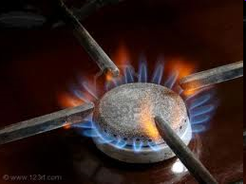
Je to prudká reakcia horľavej látky s kyslíkom,
vzniká pri nej oxid uhličitý (CO₂) a často aj voda (H₂O)

Slide 6
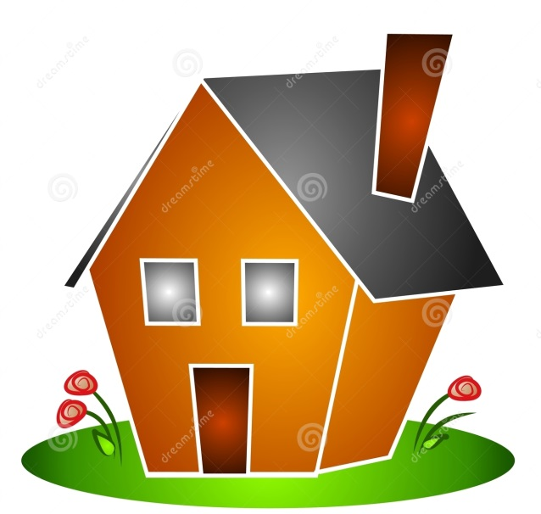
CO₂ + H₂O
CO₂ + H₂O +popolček, sadze + arzén
Ktoré je EKO?
Napr. horenie zemného plynu:
Napr. horenie uhlia
CH₄
(g)
+
2
O₂
(g)
CO₂
(g)
+
2
H₂O
(g)

Slide 7

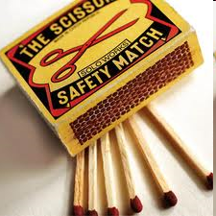
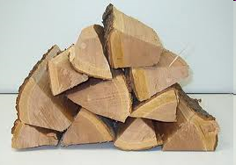
Podmienky horenia:
1. Prítomnosť horľavej látky
2. Prítomnosť kyslíka
3. Dosiahnutie zápalnej teploty (t. j. teploty, pri ktorej horľavina začne horieť)

Slide 8
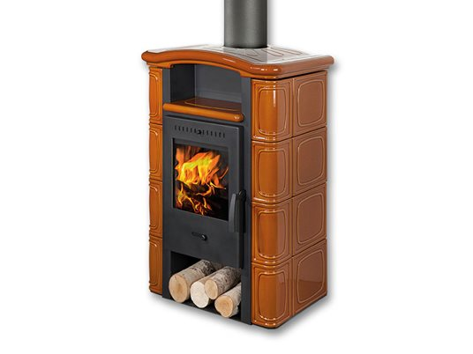

Slide 9
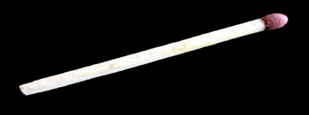
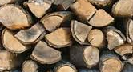
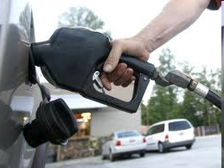
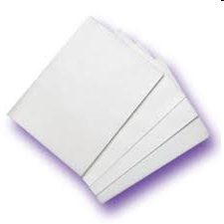
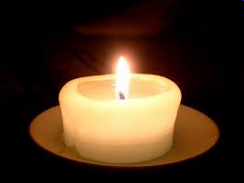
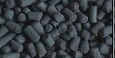
Každá horľavina má inú zápalnú teplotu, napr.:
hlavička zápalka 60°C
drevo 150 - 250°C
benzín 220 - 300°C
papier 250 - 400°C
parafín 400°C
uhlie 350 - 600°C
metán 600°C

Slide 10
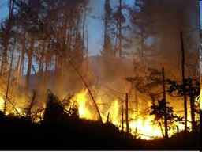
Hasenie
Podmienky hasenia:
1. Odstránenie horľavej látky
Napr. výrub pásu stromov
pri lesnom požiary
2. Zabránenie prístupu kyslíka
Napr. zakrytím handrou, zasypaním pieskom, soľou
3. Ochladenie pod zápalnú teplotu
Napr. vodou

Slide 11
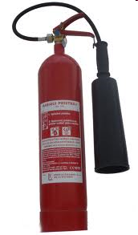
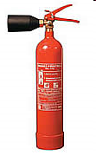
Hasiace prístroje:
1. Snehový:
- hasiaca látka je CO₂
môže hasiť aj elektrické zariadenia
pod prúdom
nesmú sa ním hasiť práškové látky

Slide 12
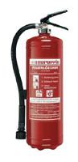
2. Penový:
- hasiaca látka je H₂O + CO₂
nesmú sa ním hasiť elektrické
zariadenia pod prúdom a látky,
ktoré reagujú s vodou

Slide 13
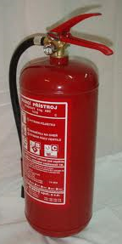
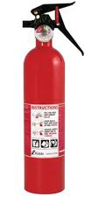
3. Práškový:
- hasiaca látka je piesok alebo sóda a i.
môže hasiť aj elektrické zariadenia
pod prúdom
poškodzuje jemnú elektroniku

Slide 14
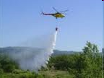
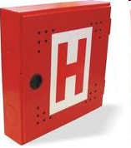
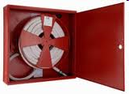

4. voda:
nesmú sa ňou hasiť elektrické
zariadenia pod prúdom a látky,
ktoré reagujú s vodou
princíp hasenia: ochladzuje pod
zápalnú teplotu a zabraňuje prístupu
kyslíka

Slide 15
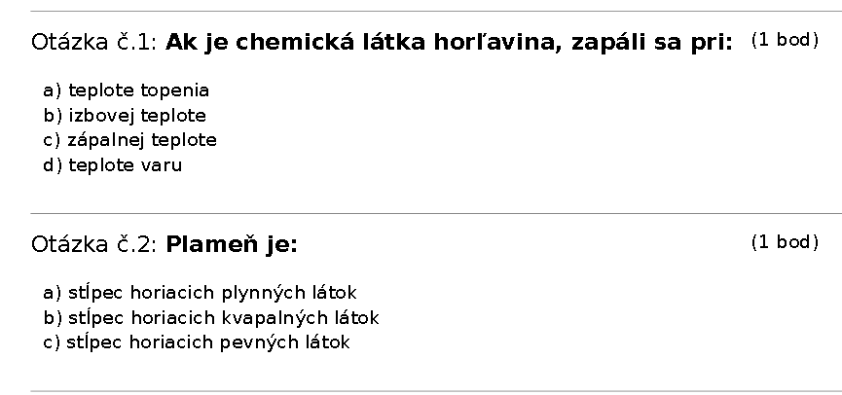

Slide 16
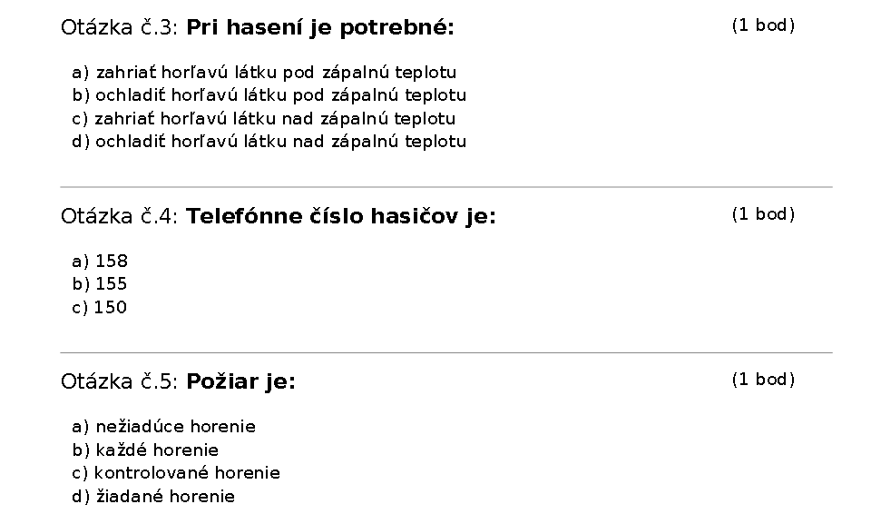

Slide 17
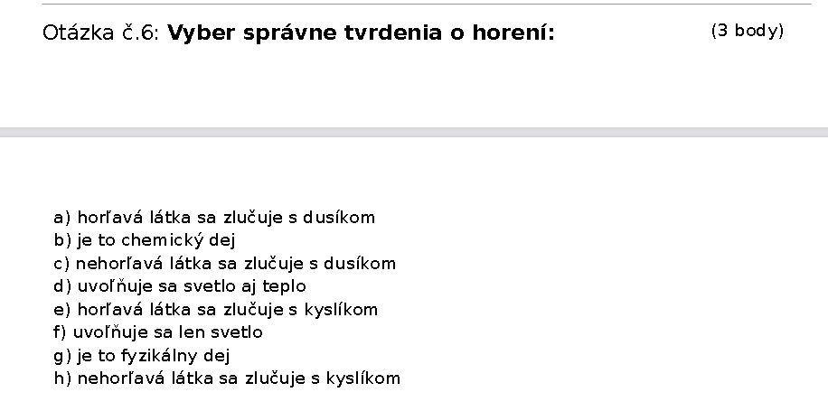

Slide 18
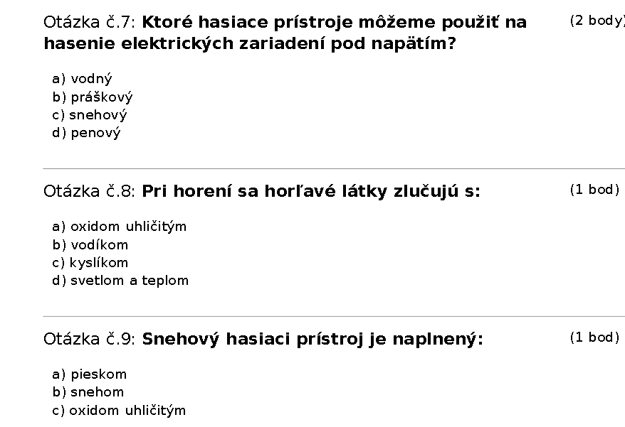

Slide 19
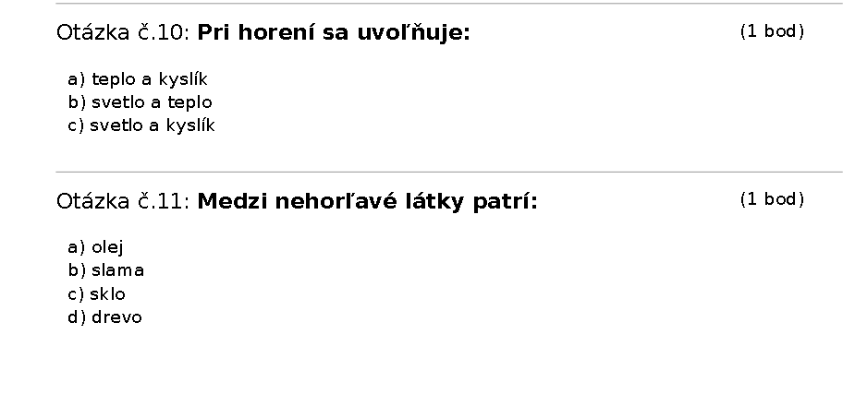

Slide 20
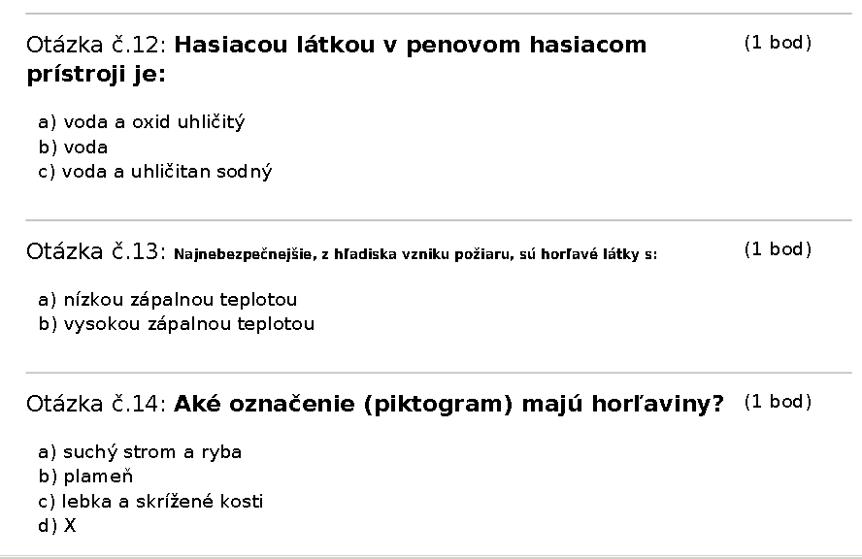

Slide 21
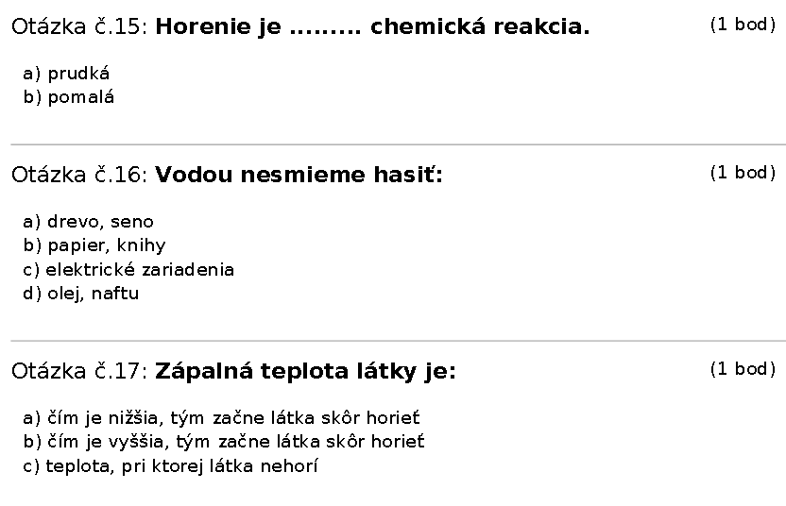

Slide 22
